Slide 1


PPT模板下载：www.1ppt.com/moban/ 行业PPT模板：www.1ppt.com/hangye/
节日PPT模板：www.1ppt.com/jieri/ PPT素材下载：www.1ppt.com/sucai/
PPT背景图片：www.1ppt.com/beijing/ PPT图表下载：www.1ppt.com/tubiao/
优秀PPT下载：www.1ppt.com/xiazai/ PPT教程： www.1ppt.com/powerpoint/
Word教程： www.1ppt.com/word/ Excel教程：www.1ppt.com/excel/
表格下载：www.1ppt.com/biaoge/ PPT课件下载：www.1ppt.com/kejian/
范文下载：www.1ppt.com/fanwen/
枫林信息科技有限公司
个人方案
制作人：陈奎君

Slide 2

公司介绍
衡阳枫林信息科技有限公司成立于2016年11月，主要从事软件开发、网上软件销售、信息技术服务等。
我们企业宗旨是：以产学研模式为公司的发展方针，用心为每一位客户提供满意的产品和优质的服务！
Nothing is impossible！

Slide 3


衡阳枫林信息科技有限责任公司
模块表
产学研
1.研--科研
4.学生评价系统
6.云端
超级应用平台
9.校园3D地图
12. OA办公
2.学--教育
5.APP产品开发
10.工资管理
13.公交便捷支付
3.产--生产
7.考勤
系统
8.图书
管理
11食堂管理.
14.网站建设

Slide 4


1.产学研？？？
产学研即产业、学校、科研机构等相互配合，发挥各自优势，形成强大的研究、
开发、生产一体化的先进系统并在运行过程中体现出综合优势。 产学研合作是
指企业、科研院所和高等学校之间的合作，通常指以企业为技术需求方，与以科
研院所或高等学校为技术供给方之间的合作，其实质是促进技术创新所需各种生
产要素的有效组合。
那么问题来了？
为了公司的生存和更好的发展，我们应当对产学研发展模式加以改进。对于技术人才的供应，我们有学院的众多学生作为后备，，，，，在市场竞争中避其锋芒，另辟蹊径，从别人不起眼但由实际存在的问题着手，，，，，

Slide 5

1.科研
学生转学、休学、停学、复学处理
学生各种信息、家长信息
新生学生报到注册
学生信息查询
升级、降级处理
中小学内内其他异动处理
学生毕业处理
学生信息统计
学生分班、转班处理
系统能自动生成、打印彩色学生证（带照片）
系统能导入、导出学生信息。

Slide 6

2.学-教育

Slide 7

2.教育教学
上层建筑。。。。
主线：
1
2
教学教研团队
动画教学视频小组
物质基础。。。。
兴趣知识培训
学术论文平台

Slide 8

2.教育教学
1
思维导图教学模式，借鉴源辰的培训模式，成立教学教研团队，带学校的课程。。。。。
主线：
2
动画教学视频制作，针对难懂的计算机专业知识（以后可以扩展），
我们可以用更加形象的动画形式呈现出来，让人更容易理解。
教学教研团队
动画教学视频小组
3
操作系统和硬件教学模块，基于教学教研团队开设底层知识的兴趣
培训班。（扩展，黑客教学培训）
兴趣知识培训
4
研究生、本科生论文查询的学术平台
（刘老师）。。。。
学术论文平台

Slide 9



2.教育教学
主线：
采用思维导图教学模式上课，通过把整个课程的教学内容整合在一个XMind文档上，再就是利用老师对专业学科内容的整合和概括，条理清晰，让同学更容易理解，再深入学习。特别是像计算机专业的软硬件知识，我们可以用这套教学材料给学生代课，也可以将制成的XMind教学文件成套的卖给学校。
教学教研团队
动画教学视频小组
兴趣知识培训
学术论文平台

Slide 10




2.教育教学
1
成立动画制作小组，通过将专业课程的重难点知识制作成通俗易懂的动画形式，让学生更快掌握这门学科，激发学生的学习兴趣，可以挂在网上课程进行收费。。。。
主线：
拿
2
教学教研团队
来
将国外视频网站（YouTube、Blip.tv等）上的动画教学视频翻译成中文（字幕）
动画教学视频小组
3
吧
扩展与延伸，将国外的一些非动画教学视频拿过来借鉴过来用于教学，取去精华，去其糟粕。
兴趣知识培训
学术论文平台

Slide 11

计算机底层知识教学，如操作系统（Windows、Linux）等
1
2.教育教学
2
主线：
破解和反编译
技术等
黑客信息安全及网络攻防兴趣培训
3
教学教研团队
4
电脑硬件知识（嵌入式）培训等
动画教学视频小组
5
全息技术
6
兴趣知识培训
。。。
7
学术论文平台
。。。

Slide 12


3.产--生产

Slide 13








3.生产运营
软件-硬件
1.
2.
3.
4.
操作系统学习汇总APP（文本+视频）
硬件学习手册软件
程序员帮助手册汇总APP
图书管理平台软件
5.
6.
7.
8.
静心，一款定时锁定手机界面的APP，详见技术支持
学术论文查询、
交流平台
移动设备软硬交互
固定器，详见技术
支持
DIY大型RPG动漫
网游（单机），
详见技术支持

Slide 14

4.学生德育评价

Slide 15





4.学生德育评价
班主任能每学期为本班学生填写德育评语
在学期末，能综合相关情况打印学期成绩报告书，内包含学生学期各科成绩、排名情况
能在日常对本班学生流水录入
该生的奖惩情况
班主任对学生的评语
学生一个学期的 奖惩记录等

Slide 16

5.APP产品开发

Slide 17

3.APP产品
后勤物资*入库、出库、内部调拨、盘盈盘亏，自动生成后勤物资各种相关报表、库存明细帐。
能根据供应商的情况，系统会自动调出已有存档的供应商的供货信息等。
这样更加方便对价格的控制和管理，就能有效的控制成本，以最优的价格购买到最好的产品。
*后勤物资包括固定资产在内的所有物资。

Slide 18

6.超级云端应用平台

Slide 19



6.超级云端
超级云端应用平台这个概念是由。。。。
link：
集成化，
轻简化，
模块化，
规模化。
通过机房多台电脑CPU分布式计算搭建服务器。。。。
技术支持

Slide 20

7.考勤管理

Slide 21




7.考勤管理
分为:
ID卡设置
学生考勤
教师考勤
手动考勤
考勤机考勤
ID卡丢失手工补卡
系统会自动记录学生和教师的出勤情况

Slide 22

7.考勤管理
应出勤人数
实际出勤人数
出勤率
患病率
报读率
等……
学生日出出勤统计、月出勤统计
老师日出勤统计月出勤统计
等……
通过考勤，系统会自动分析出

Slide 23



7.考勤管理
系统可以根据学生出勤，自动换算应退给学生家长的费用
学生
系统
费用
家长
学生可以同时拥有二张卡（主卡和副卡），方便进出考勤

Slide 24

8.图书管理

Slide 25



8.图书管理
图书基本情况、图书编目情况、
图书借阅、图书归还、图书减少情况、
图书库存情况等。
通过条码枪扫描，管理图书出、入库、借阅、归还的情况。

Slide 26
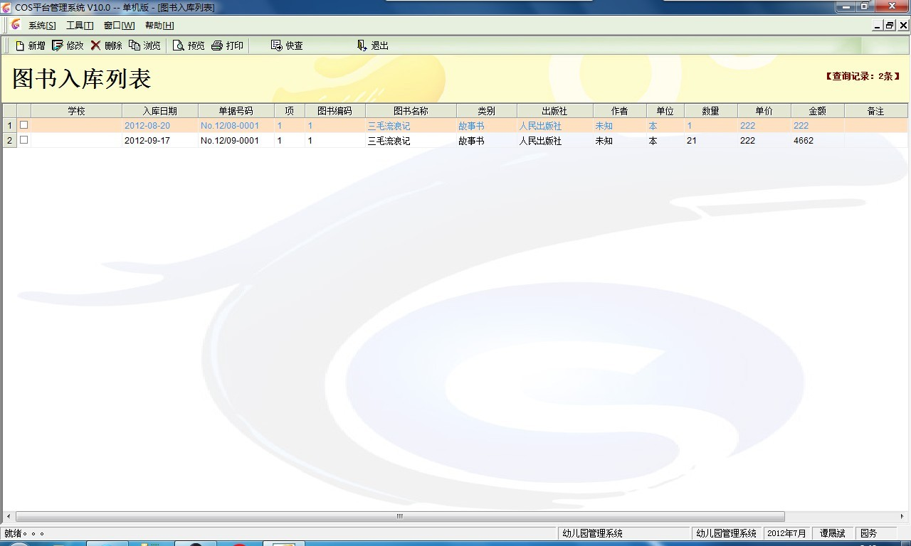

Slide 27

9.学生宿舍管理

Slide 28





9.学生宿舍管理
宿舍用水用电管理
入宿退宿管理
宿舍物品管理
自有房产对外租赁管理

Slide 29

10.工资管理

Slide 30


10.工资管理
在计算本月工资时，可以自动调出以往任何月份的工资信息，只要稍作修改更新，自动生存为本月的工资表、工资条。
浮动工资
绩效工资
固定工资
教师、后勤人员等
自动打印工资表、工资条

Slide 31
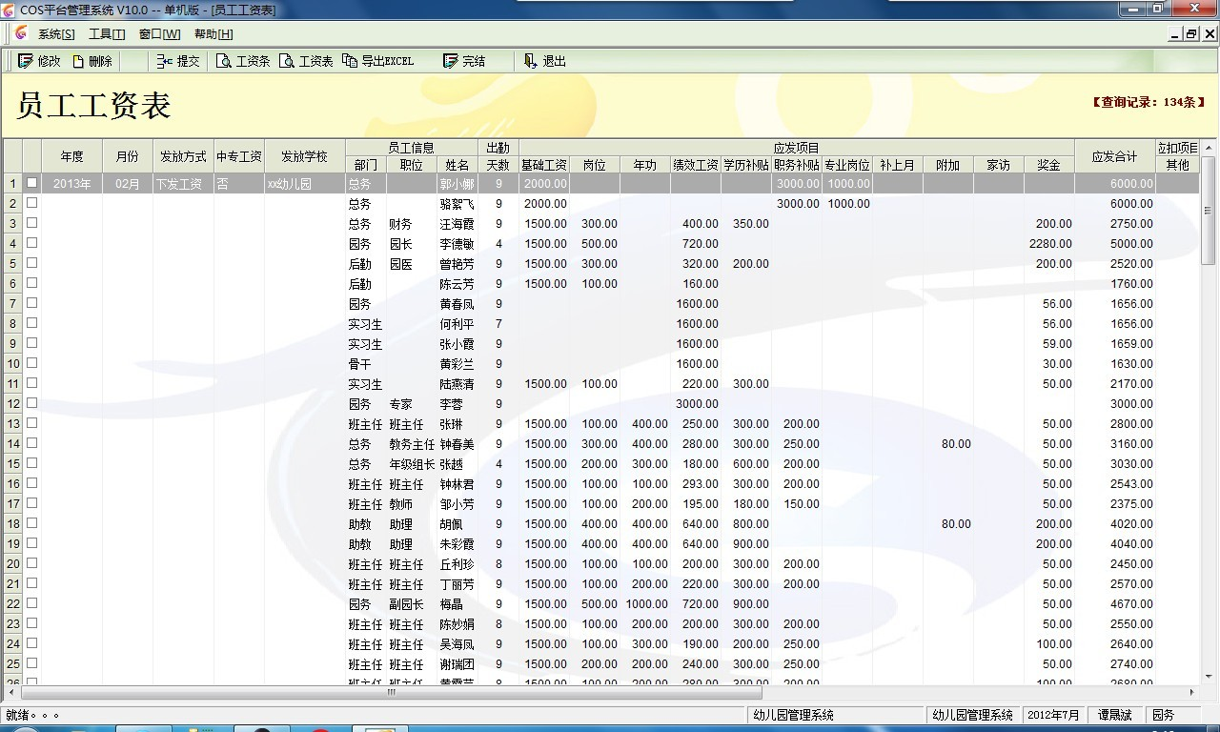

Slide 32

11.食堂管理

Slide 33



11.食堂管理
系统能对食堂器具进行有效管理，责任到人。
对菜品、食材、易耗品进行分类出入库管理， 减少人为的浪费等，自动结算当月食堂采购、出库、库存、用餐情况。
并自动产生各种所需的报表等。

Slide 34

12.OA办公

Slide 35













12.OA办公
支持多所中小学，老师联网刷卡考勤
支持后勤物资在线多级审批
支持教职工工资在线多级审批
支持集团向下属分园在线下发各种通知

Slide 36

13.公交便捷支付

Slide 37




13.公交系统
1.公交费便捷支付，仅下载一个软件便可支持手机触碰式支付，再也不用担心忘带公交卡、坐车没零钱了。
2.与NFC系统不同，我们这款软件不需要硬件支持，只需车辆上有相应的硬件即可。
3.即便手机停电也可进行支付，后期拓展（门禁，校园一卡通），，，，
准备阶段：从现在开始
了解相应的知识，解决
相关的技术瓶颈。
运营时间：
必须与硬件开发协调一
致，等硬件设施都完善
了在发布软件。

Slide 38

14.网站建设

Slide 39

14.网站建设
我们有几百个学校网站的模板，由公司前端工程师及其团队设计开发，重在用户体验，为客户提供更加便捷清晰的交互界面。可以按学校（中小学和大学）或单位的要求设计其需要的中小型网站。
发展策略（初步）：现在主要参考各大高校做的好的教学系统网站，通过工具将整站爬去下来，加以功能上的修改和界面上的美化，使其满足客户的需求。公司前期目标是对南华大学的教务管理系统加以优化和改善。
另外，我们可以为私人搭建独立的博客或网站，提供技术支持和免费咨询，如我个人通过GitHub搭建的个人网站URL：https://ckjbug.github.io/index.html
个人见解是能在线上完成的工作坚决在网上进行，
这样可以大大降低对开发环境的要求。（如现在
网上搭建虚拟的操作系统及在线模拟器、前面提
到的云端超级应用平台）。
准备阶段：感兴趣的成员从现在就可以开始
筹划，后期公司会成立相关的开发部门。
运营时间：待定

Slide 40










1.为客户提供系统的终身维护
2.为保证客户系统正常运行，我们会指定专人专责跟踪服务
公司承诺
3.维护方式
咨询热线
和传真
省内12/省外24小时
现场即达服务
远程维护
电子邮件
4.系统升级：我们承诺免费向用户提供系统最新升级软件版本，并对新版软件进行 安装和培训

Slide 41


感谢您的观看！
技术是死的，人的思想是活的，so，keep doing！

